Slide 1
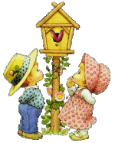
Муниципальное бюджетное дошкольное образовательное учреждение детский сад «Солнышко» «Трудовое воспитание детей дошкольного возраста» Воспитатель 1 квалификационной категории Золотухина М.А.

Slide 2
АКТУАЛЬНОСТЬ
Трудовое воспитание в ДОУ- важное средство всестороннего развития личности дошкольника посредством ознакомления с трудом взрослых, приобщения детей к доступной трудовой деятельности.
Проблемы трудового воспитания достаточно актуальны для детей дошкольного возраста и наиболее успешно формируется в этот пеиод, так как на этом этапе у ребенка происходит формирование личностных качеств, умений и стремления к труду.
Несформированность их на данном возрастном этапе становится препятствием в учебно – познавательной деятельности и последующей адаптации в самостоятельной трудовой деятельности.

Slide 3
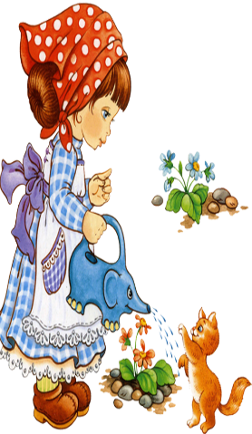
ПОНЯТИЕ И ОСОБЕННОСТИ ТРУДОВОЙ ДЕЯТЕЛЬНОСТИ
Труд - это могучий воспитатель, в педагогической системе воспитания (А.С. Макаренко).
Трудовое воспитание – это воспитание сознательного отношения и склонностей к труду, как основной жизненной потребности, через формирование привычки к труду путём включения личности в активную трудовую деятельность.
Трудовая деятельность - это деятельность, направленная на развитие у детей обще-трудовых умений и способностей, психологической готовности к труду, формирование ответственного отношения к труду и его продуктам, на сознательный выбор профессии.

Slide 5
ТРУДОВОЕ ВОСПИТАНИЕ в нашей группе реализуется через следующие средства:
Собственная трудовая деятельность детей;
Обучение трудовым навыкам и организации труда;
Ознакомление с трудом взрослых;
Организация трудовой деятельности;
Художественные средства: художественная литература, музыка, произведения изобразительного искусства, диафильмы, видеофильмы

Slide 6
ВИДЫ ТРУДОВОЙ ДЕЯТЕЛЬНОСТИ ДОШКОЛЬНИКОВ
Самообслуживание
Хозяйственно-бытовой труд
Труд в природе
Ручной труд
Труд направленный на удовлетворение повседневных личных потребностей
Направлен на уборку групповой комнаты, участка
Направлен на уход и выращивание растений в уголке природы, на огороде, в цветнике.
Направлен на поддержание порядка в группе: подклеивание книг, коробок, доступный ремонт игрушек и т.д

Slide 7
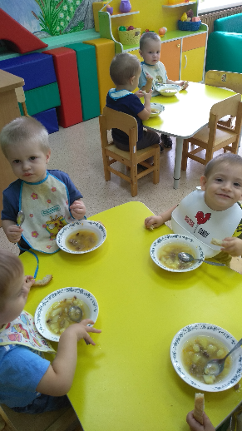
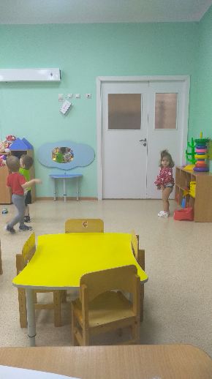
1-я младшая группа

Slide 8
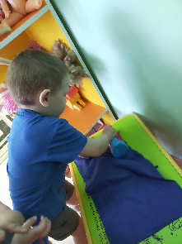
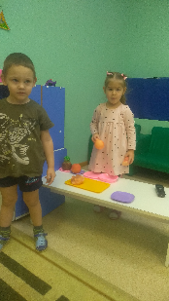
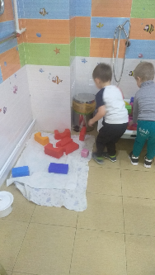
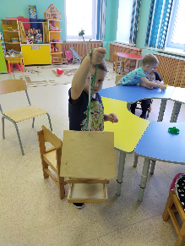
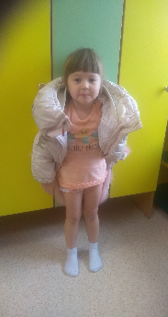
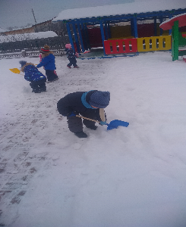
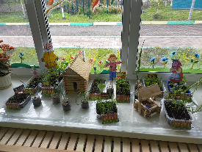
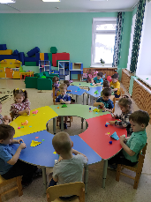
2-я младшая группа

Slide 9
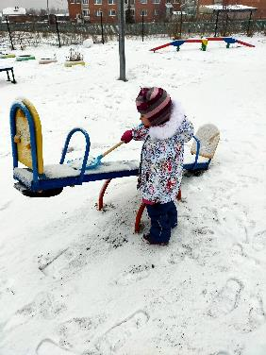
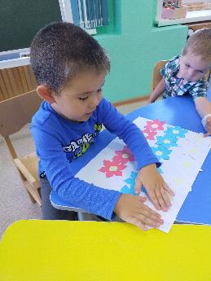
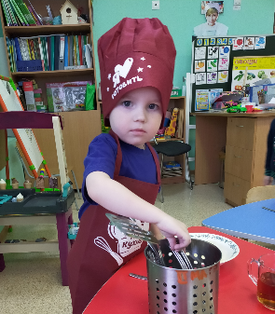
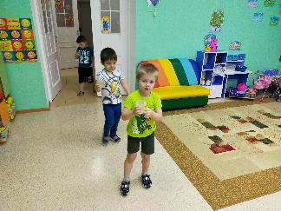
Средняя группа

Slide 10
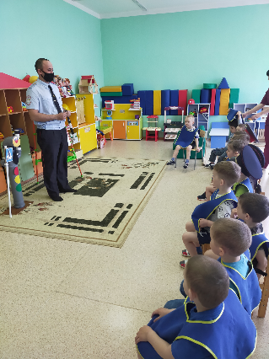
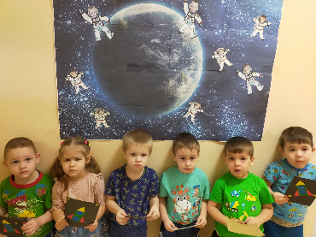
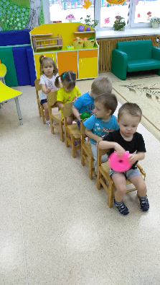
Профессиональное самоопределение

Slide 11
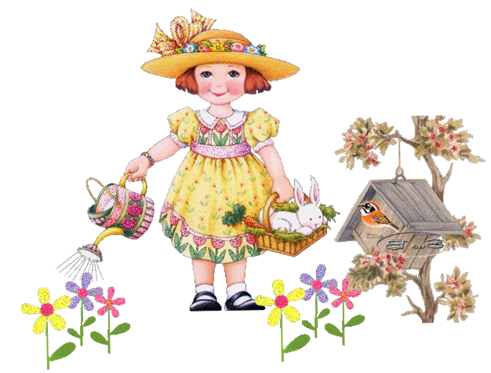
ЗАКЛЮЧЕНИЕ
В заключении хотелось бы сказать, что процесс развития трудовой деятельности детей дошкольного возраста требует целенаправленного педагогического руководства, которое заключается в установлении влиятельных способов руководства этим процессом. Ведь трудовое воспитание подрастающего поколения является одной из важнейших задач нашего общества.
Самой главной особенностью детской трудовой деятельности является то, что, несмотря на наличие в ней всех структурных компонентов деятельности, они пока еще находятся в стадии
развития и обязательно предполагают участие и
помощь взрослого. Поэтому роль воспитателя
в развитии трудовой деятельности дошкольника
является самой важной.
Развитие трудовой деятельности
дошкольников будет успешно осуществляться,
если при ее трудовой деятельности ребенка
будут соблюдены все условия.

Slide 12
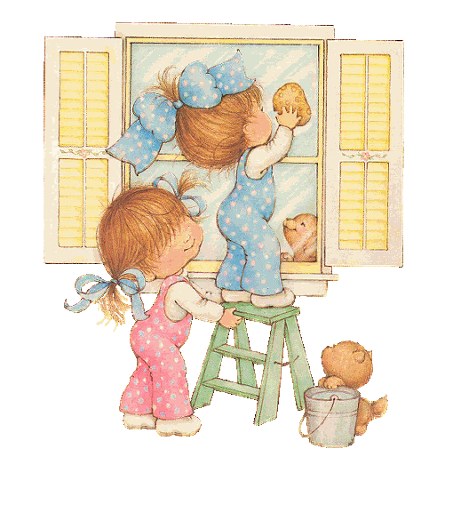
«ТРУД - ВСЕГДА БЫЛ ОСНОВОЙ ДЛЯ ЧЕЛОВЕЧЕСКОЙ ЖИЗНИ И КУЛЬТУРЫ, ПОЭТОМУ И В ВОСПИТАТЕЛЬНОЙ РАБОТЕ ТРУД ДОЛЖЕН БЫТЬ ОДНИМ ИЗ САМЫХ ОСНОВНЫХ ЭЛЕМЕНТОВ»
А. С. МАКАРЕНКО

